Slide 1
ИСТОРИЯ
6
класс
Тема урока:
«КУЛЬТУРА
ДРЕВНЕГО
ЕГИПТА»

Slide 2
ПЛАН
ПИСЬМЕННОСТЬ ЕГИПТЯН
ТАЙНА ИЕРОГЛИФОВ РАСКРЫТА
ЗАРОЖДЕНИЕ НАУЧНЫХ ЗНАНИЙ

Slide 3
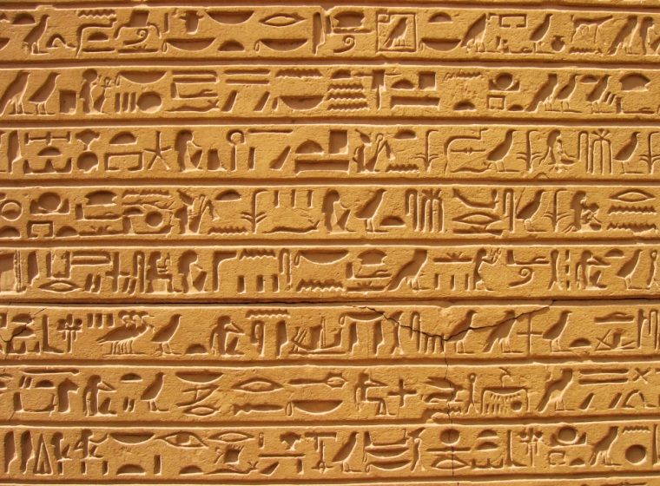
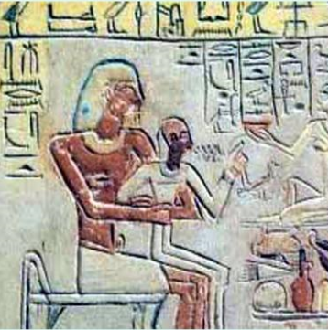
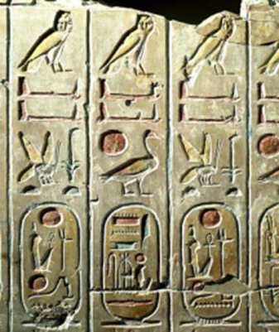
ПИСЬМЕННОСТЬ
Стены египетских храмов и гробниц, а также саркофаги покрыты загадочными знаками. Здесь можно разглядеть, как изображали – колодец, войну, солнце и т.д. Но такое письмо не передавало звуков языка, и многие слова, например имена, просто нельзя изобразить рисунком.
Трудно было выучить такое письмо. Умеющий читать и писать казался египтянам настоящим мудрецом.

Slide 4
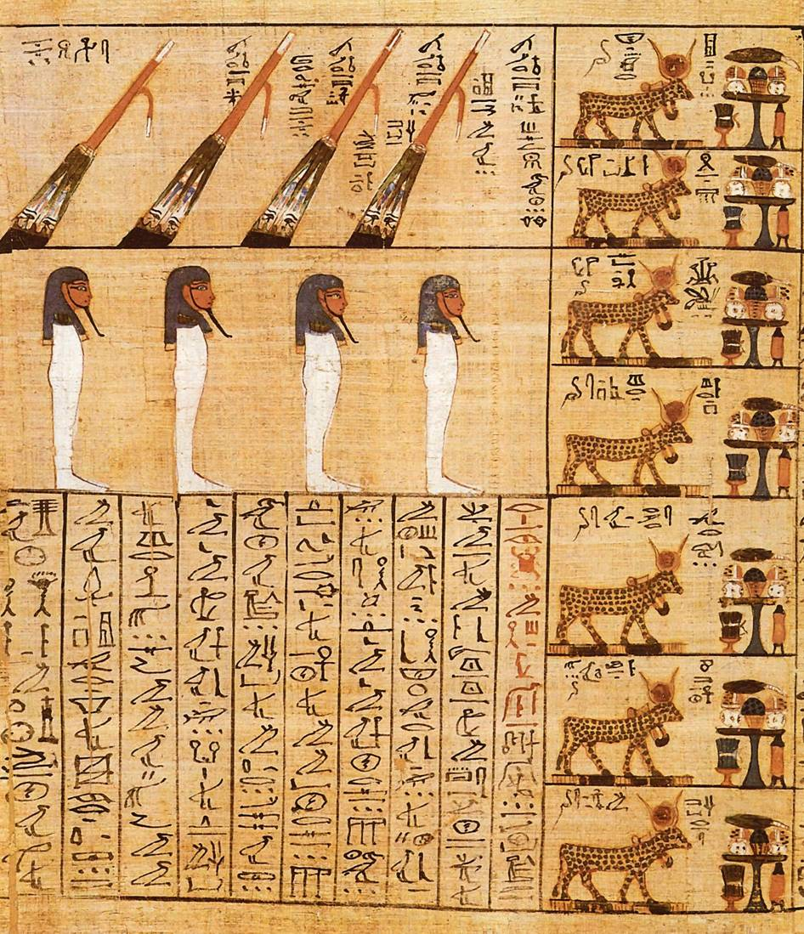
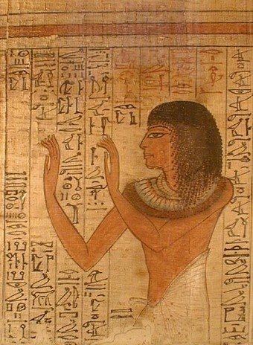
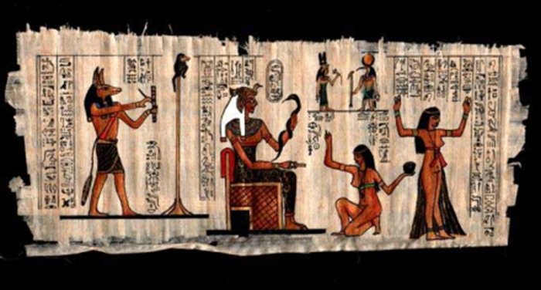
ПИСЬМЕННОСТЬ
Иероглифы – «священные письмена» – древние фигурные знаки египетского письма (и некоторых других), обозначающие целое слово или несколько звуков.
Notes:
Рассказ учителя об египетских иероглифах в рамках материала учебника Вигасина А.А., пункт 1 § 12 (с. 60-61). Используются и следующие слайды.

Slide 5
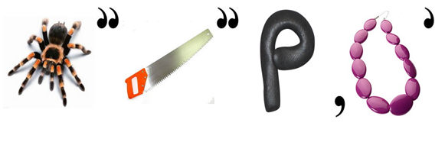
Разгадав ребус, узнайте название тростника, из которого делали материал для письма в Древнем Египте
ПИСЬМЕННОСТЬ

Slide 6
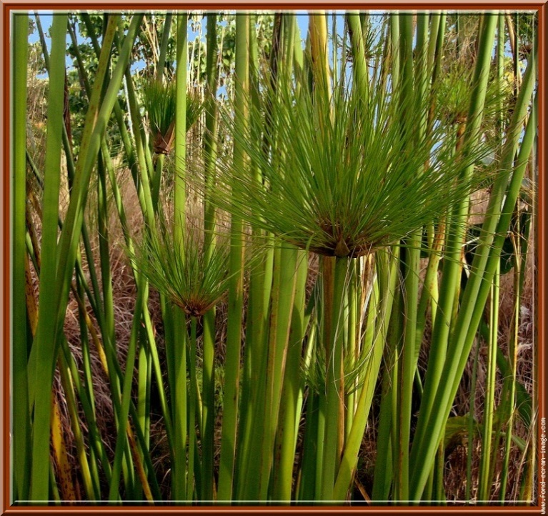
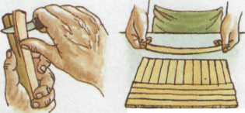
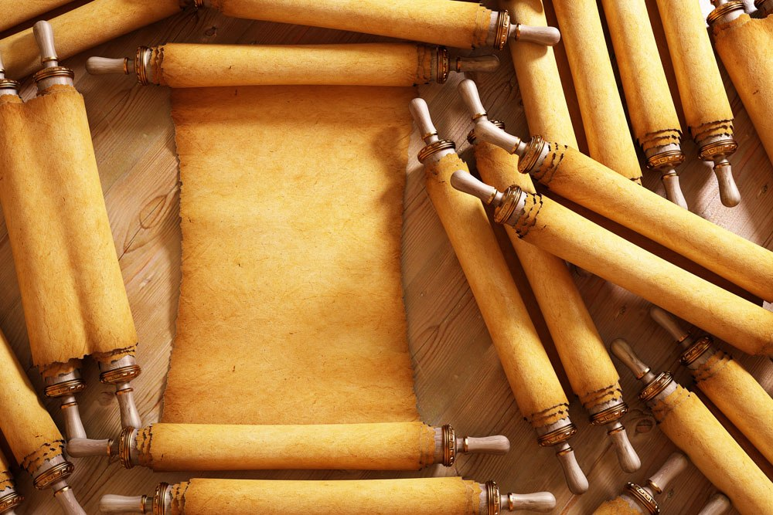
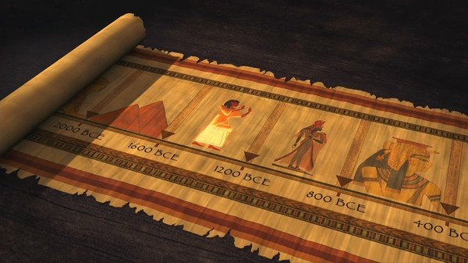
ПАПИРУС
Тростник папирус
Изготовление папируса

Slide 7
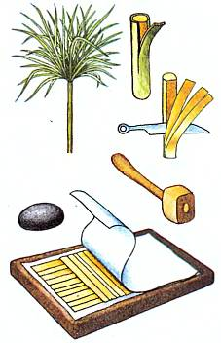
ПАПИРУС
Стебель очищали от твердой оболочки
Папирус – разновидность тростника
Сердцевину разрезали на полоски
Полоски укладывали на стол, смоченный водой
Уложенные слои покрывали тканью и расплющивали деревянным молотком

Slide 8
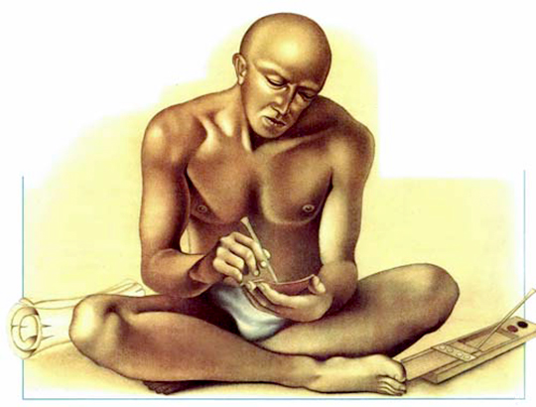
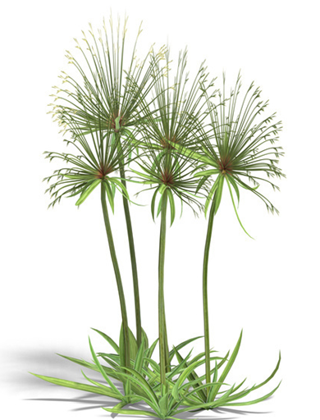
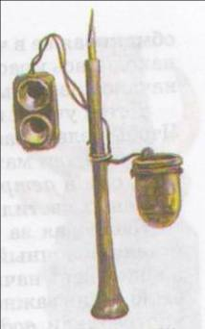
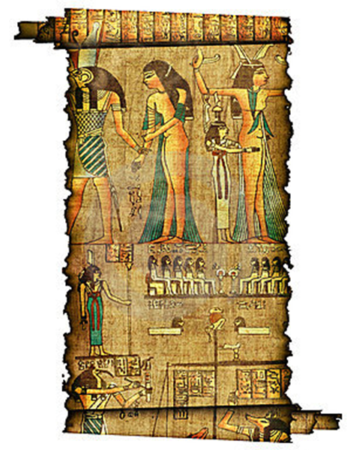
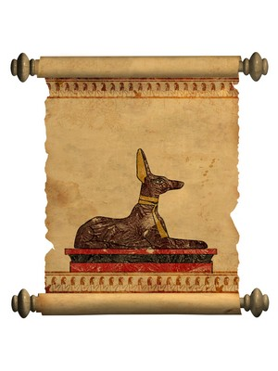
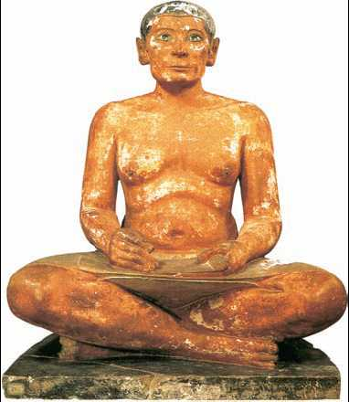
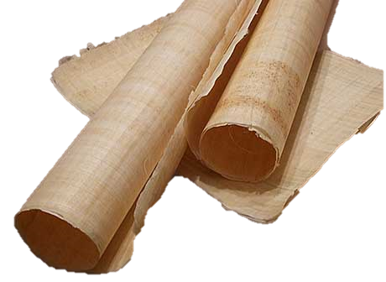
ПАПИРУС
Письменные принадлежности египтян
Древнеегипетский чиновник
свиток

Slide 9
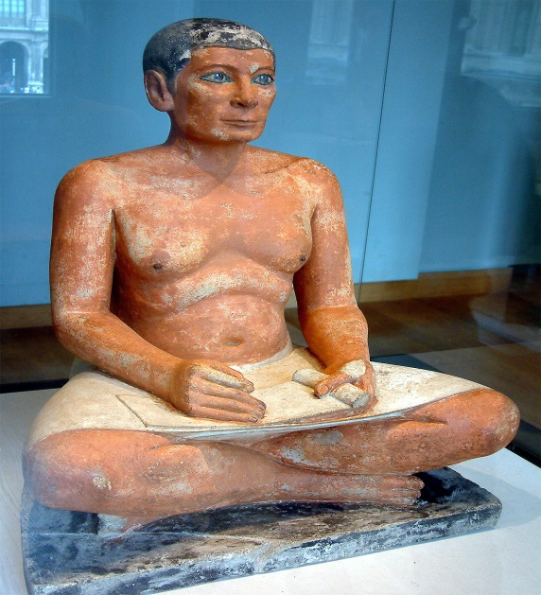
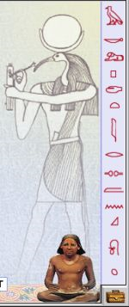
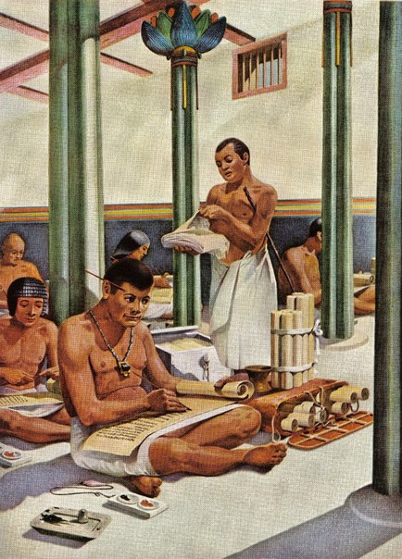
ПИСЬМЕННОСТЬ
В “Поучении писцов ученикам” говорилось: “Будь писцом – он освобожден от всяких повинностей, от работы киркой и мотыгой. Ты не будешь таскать корзин, не будут сечь тебя прутьями. Будь писцом, чтобы тело твое было гладким и рука твоя мягкой”.

Slide 10
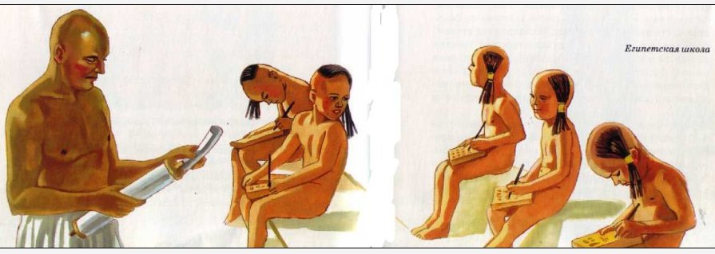
ОБУЧЕНИЕ ПИСЬМУ
"Вставай на свое место! Книги уже лежат перед твоими товарищами. Читай прилежно книгу. Люби писание и ненавидь пляски. Целый день пиши твоими пальцами и читай ночью. Не проводи дня праздно, иначе горе твоему телу. Спрашивай совета того, кто знает больше тебя". «Уши ученика находятся на спине, ибо когда его бьют, он лучше слышит».

Slide 11
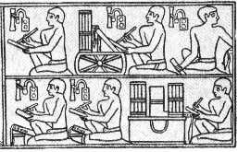
ОБУЧЕНИЕ ПИСЬМУ
Сначала ученики писали на черепках битой посуды. И только старшим ученикам, кто уже хорошо владел искусством письма доверяли папирус.
Девизом египетской школы были слова, записанные в одном из древних папирусов:
«Уши мальчика находятся на его спине».

Slide 12
ПИСЬМЕННОСТЬ
!
В египетском письме более 700 иероглифов
– слово «рот» и звук «р»
– слово «хлеб» и звук «т»
слово «мотыга» и
сочетание звуков «м» и «р»
–
! Гласные звуки иероглифами НЕ передавались.
Значение
некоторых иероглифов
?
Так почему же было так сложно учиться в египетской школе?
Notes:
Также можно обратиться к иллюстрациям в учебнике: «Египетские иероглифы» , с. 60, и «Обозначение чисел», с. 61.

Slide 13
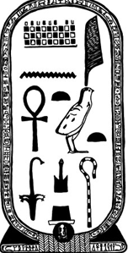
ОСОБЕННОСТИ ПИСЬМЕННОСТИ
Не было иероглифов, обозначающих гласные звуки
Одним иероглифом передавались два, три звука
Среди иероглифов были знаки-определители, они
служили подсказкой при чтении текста
Давайте подумаем, как прочитать иероглифы
«СЛ» -
«ДМ» -
какие слова они могут обозначать?
Село, сало, сила, осел, если, сел, соло …
Дом, дым, дама….

Slide 14
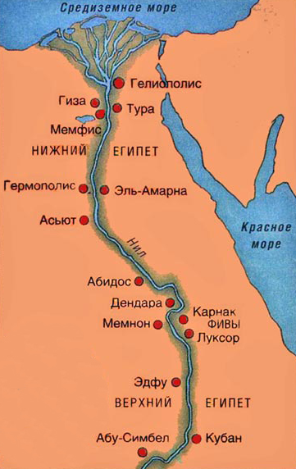
ПИСЬМЕННОСТЬ
Почему было так сложно расшифровать египетскую письменность?
Розетта
(Рашид)
15 июля 1799 группе французских солдат, под командованием капитана Пьера-Франсуа Бушара, при сооружении форта Сен - Жюльен, близ города Розетты, была обнаружена каменная плита с выбитыми на ней тремя идентичными по смыслу текстами (два текста на древнеегипетском языке и один на древнегреческом языке.

Slide 15
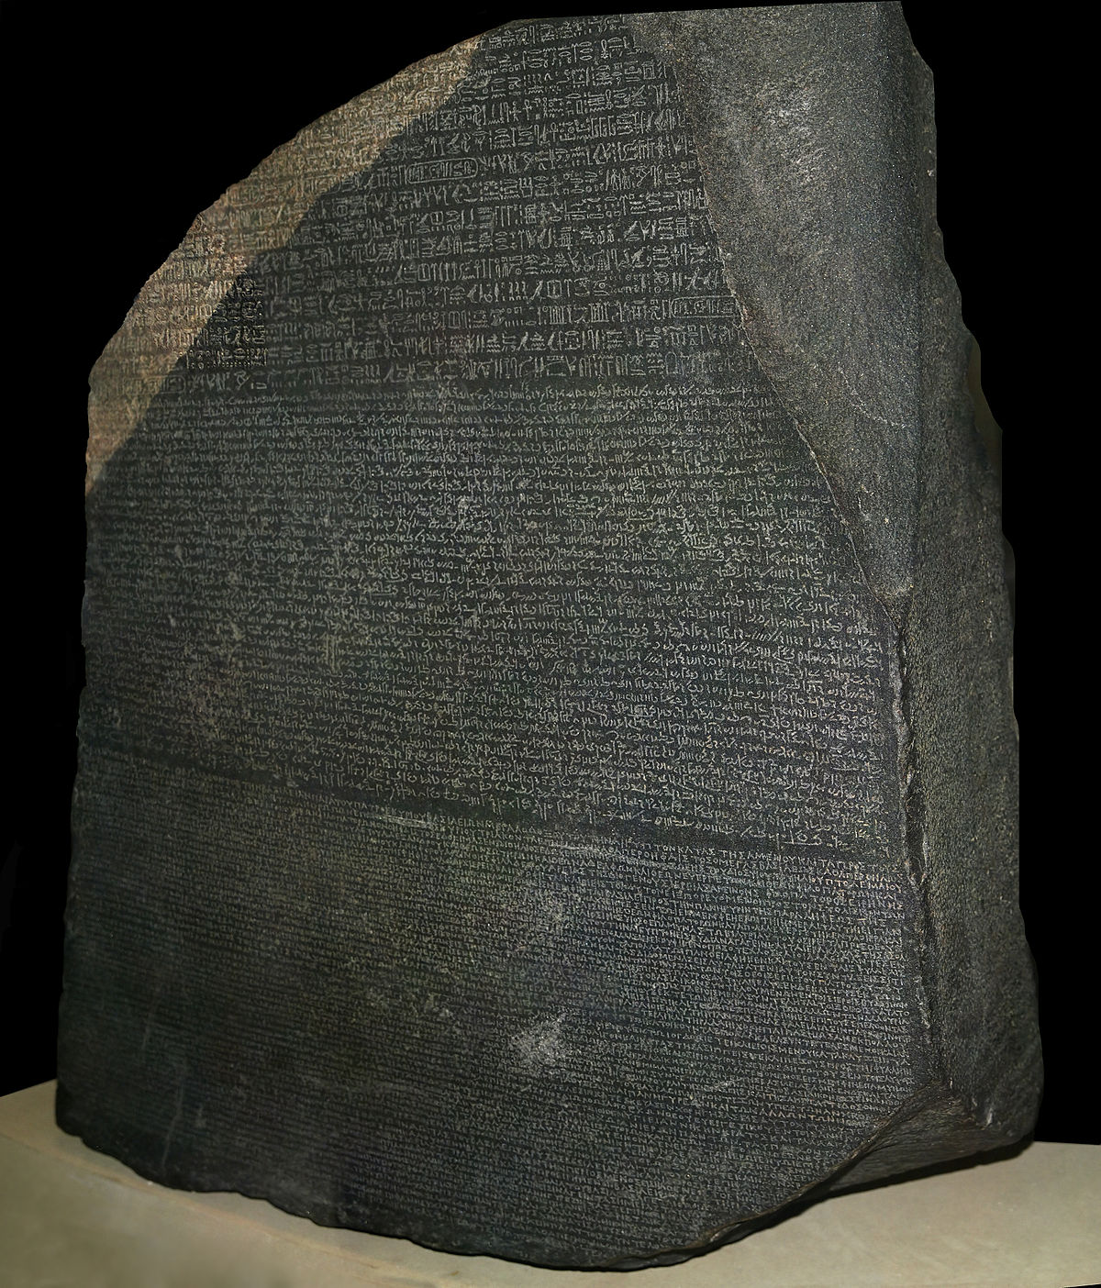
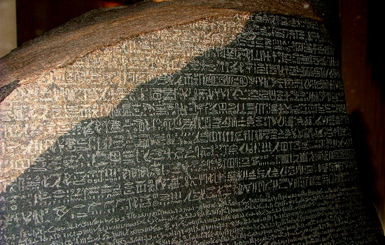
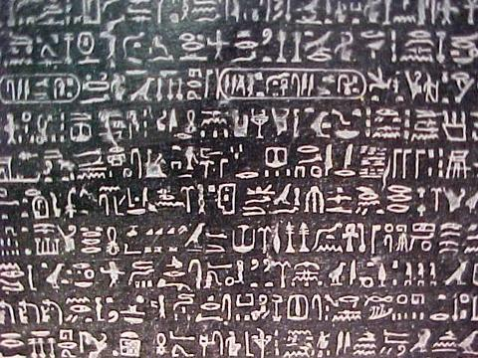
ПИСЬМЕННОСТЬ
По приказу Наполеона эту плиту перевезли во Францию. Многие ученые пытались разгадать эти надписи, но безуспешно. Это удалось сделать Франсуа Шампольону только через 23 года после того, как была найдена эта плита.

Slide 16
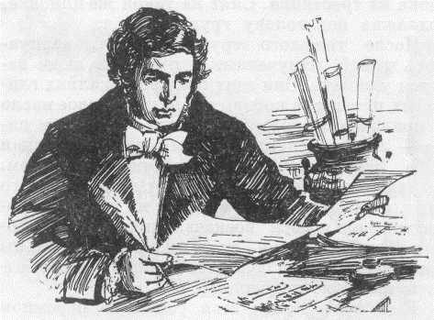
ПИСЬМЕННОСТЬ
Казалось, что это не так уж трудно. Ведь рядом
был греческий перевод.
На деле загадка оказалась значительно сложнее.
Многие ученые из разных стран пытались ее
разрешить, но неудачно.
Сам Шампольон далеко не сразу нашел правильный
путь.

Slide 17
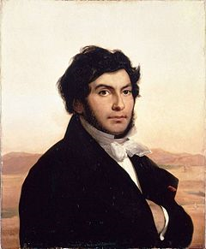
ПИСЬМЕННОСТЬ
14 сентября 1822 г. Шампольон впервые убедился, что может читать и переводить любой древнеегипетский иероглифический текст.
Взволнованный, он вбежал в кабинет своего брата - профессора Жака Шампольона - и бросил ему на стол несколько исписанных листков с криком: "В твоих руках открытие!" - после чего он потерял сознание от переутомления.

Slide 18
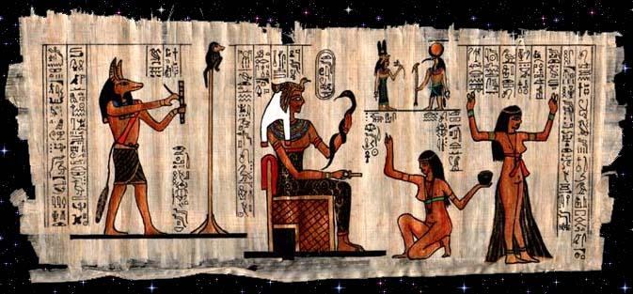
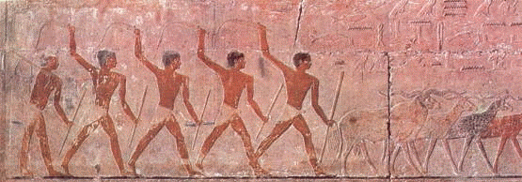
НАУКА
Все культурные открытия египтяне сделали первыми в мире. Им не у кого было учиться. У них рано появилось представление обо всех основных отраслях знаний. Об этом говорит создание первой в мире энциклопедии около
3 тысяч лет назад. Она имела разделы: небо, вода, растения, животные, города, иностранные народы. До нашего времени сохранились труды по медицине, астрономии, математике.

Slide 19
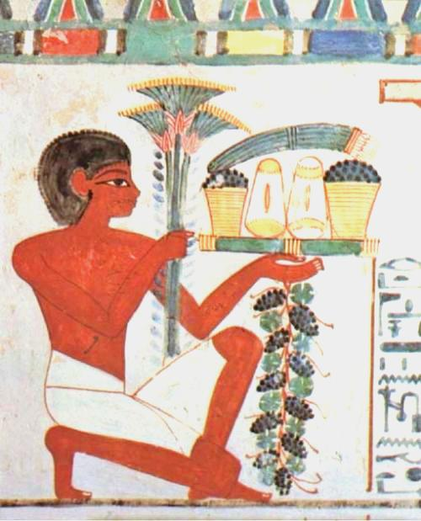
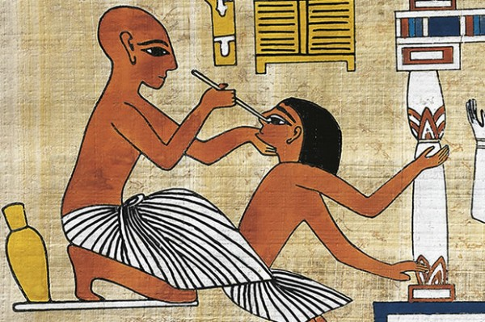
МЕДИЦИНА
Египетские врачи славились во всем древнем мире. У египтян были врачи по различным болезням. Это заметил уже грек Геродот, когда был в Египте: «Каждый врач лечит только одну болезнь. Поэтому везде у них много врачей. Одни лечат глаза, другие голову, третьи зубы, четвертые желудок, пятые - внутренние болезни». Египетские врачи правильно поняли важную роль сердца. Они имели знания о ходе «сердца, из которого идут сосуды для любой части тела».

Slide 20
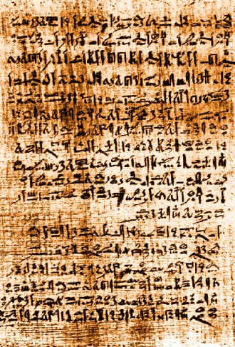
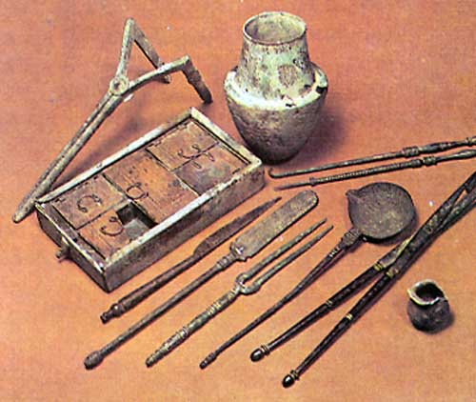
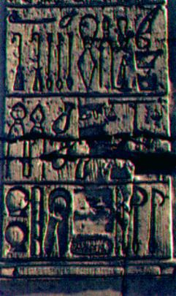
МЕДИЦИНА
Египтяне изготавливали медицинские инструменты из бронзы.
Медицинские инструменты из бронзы
Хирургический папирус

Slide 21
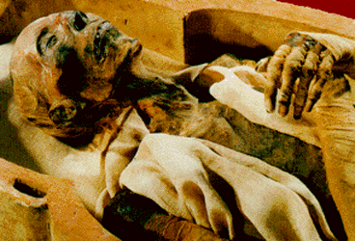
МЕДИЦИНА
Медицинские специальности
Зубные врачи
Хирурги (использовали скальпель, бинты, накладывали швы, лубки при переломах)
Глазники
Ветеринары
Египтяне бальзамировали (мумифицировали) умерших.
На своём опыте в медицине египтяне создали медицинские справочники, книги.

Slide 22
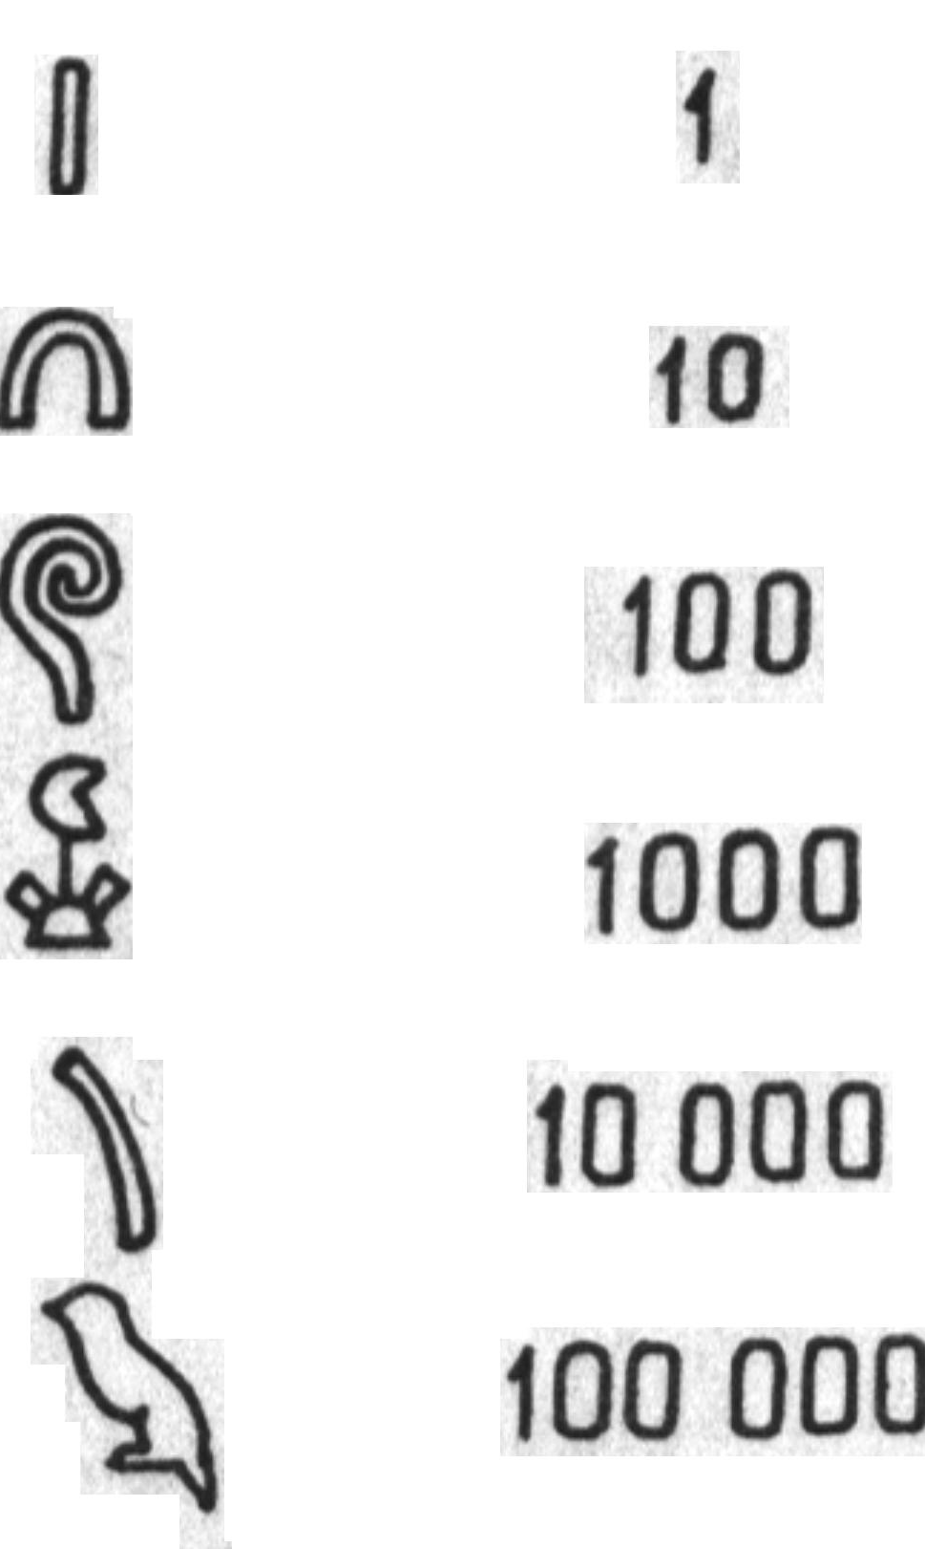
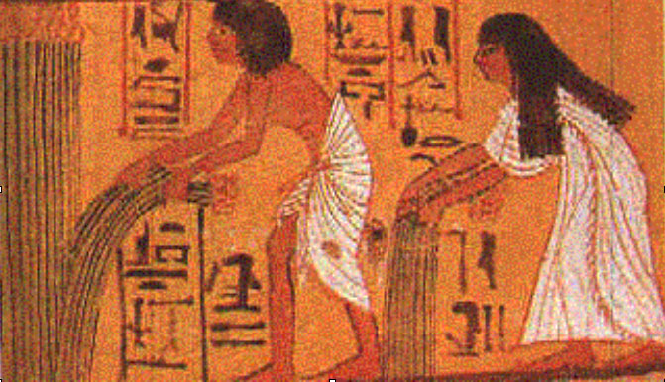
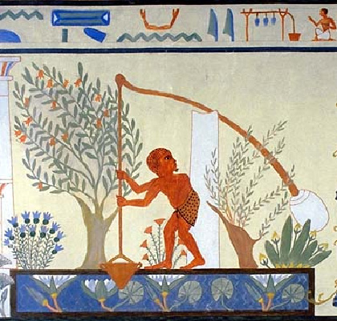
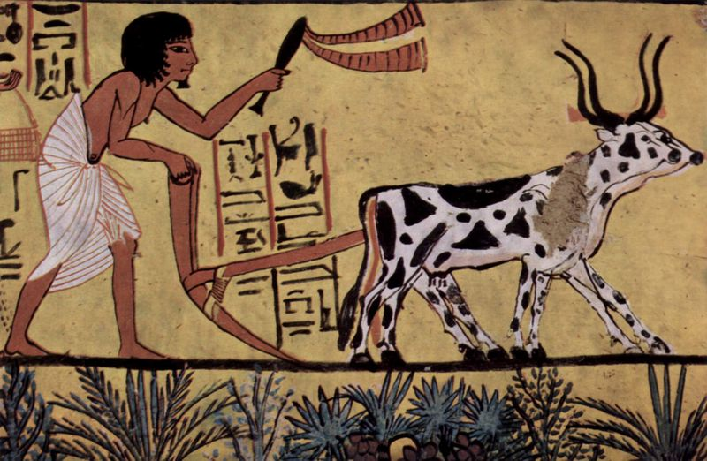
МАТЕМАТИКА
Математика зародилась из практических нужд. С возникновением государства по деревням ходили чиновники с помощниками. Они пересчитывали животных, измеряли засеянные поля, чтобы вычислить величину налога с каждого крестьянина. Так возникла потребность в арифметике.

Slide 23
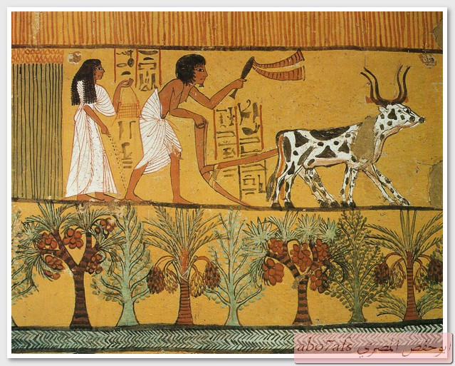
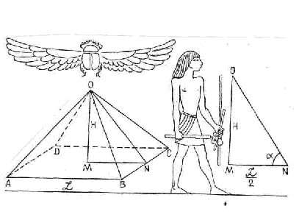
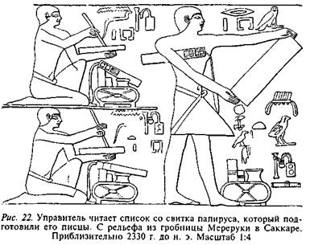
МАТЕМАТИКА
Алгебра
Геометрия
Математика египтян развивалась по мере надобности вместе с цивилизацией.
Математика помогала египтянам в архитектуре, торговле и даже в астрономии.
Геометрия - “гео” – земля и “метрос”.

Slide 24
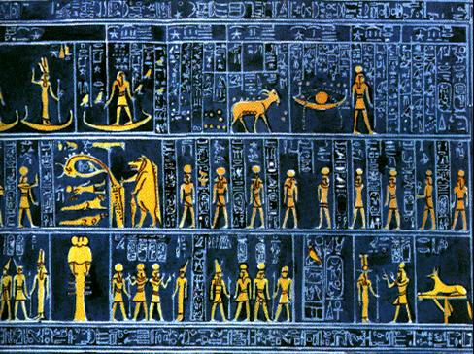
АСТРОНОМИЯ
Астрономией стали заниматься для улучшения календаря с развитием земледелия. Также необходимо было точно определять начало разлива Нила, который наступает ровно через год. Египтяне составили карту звездного неба. По звездам находили путь в море и пустыне.

Slide 25
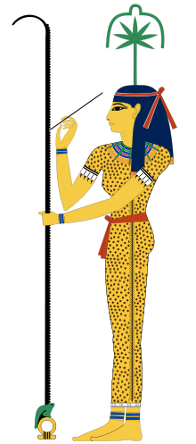
АСТРОНОМИЯ
Наблюдая за движением Солнца египтяне создали солнечный календарь.
Год насчитывал 365 дней, он был разделен на 12 месяцев. Год в делился на три сезона по 4 месяца каждый:
Время половодья (ахет) — с середины июля до середины ноября.
Время восходов (перет) — с середины ноября до середины марта.
Время засухи — с середины марта до середины июля. Каждый месяц имел 30 дней. Остальные 5 дней не входили в календарь и добавлялись в конце последнего месяца.
Ночь состояла из 12 часов. День также делился на 12 часов.

Slide 26
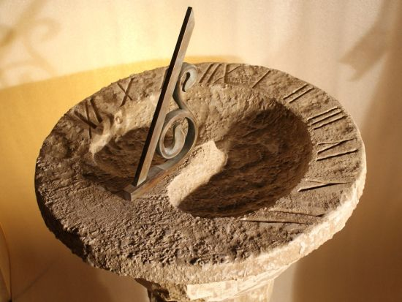
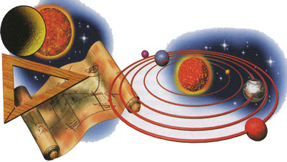
АСТРОНОМИЯ
Многолетние
наблюдения помогли
египтянам
ориентироваться
по сторонам света.
Египтяне знали, чем
планеты отличаются от
звёзд, умели находить
на небе Меркурий,
Юпитер, Сатурн.
Египетские астрономы
высчитывали сколько
дней проходит между
разливами Нила. Свои
знания египтяне
использовали для
составления нескольких
календарей.

Slide 27
ВЫВОДЫ
Химия: Изготавливали составы для бальзамирования, использовали различные минеральные и органические добавки для окрашивания сырья, научились варить стекло.
Астрономия: Создали карту звездного неба, видимого в Египте, составляли календарь, умели определять, когда начнется разлив Нила. Для измерения времени использовали водяные часы.
Медицина: Египтяне знали крупные органы: сердце, сосуды, почки, кишечник, мышцы и др. Им принадлежит первое описание мозга. Знали несколько сот лекарственных растений. При лечении переломов египетские врачеватели применяли деревянные лубки или бинтовали поврежденную конечность льняной тканью, пропитанной затвердевающей смолой.
Математика: Создали свою простую систему чисел, умели умножать и делить, вычислять площади фигур.

Slide 28
ЗАДАНИЯ
1
3
2
Перечислите главные достижения египтян в науке.
Прочитайте учебник
§10
Стр. 40 – 42.
Ответьте на вопрос.
Почему иероглифы назывались
«словами богов»?

